Slide 1

FRANCIE
Název školy: Základní škola Karla Klíče Hostinné
Autor: Mgr. Simona Stránská
Název: VY_32_INOVACE_12_A_07_Francie
Téma: Vlastivěda - Evropa
Číslo projektu: CZ.1.07/1.4.00/21.2131

Slide 2
Autor | Mgr. Simona Stránská
Vytvořeno dne | 15. dubna 2012
Odpilotováno dne | 4. května 2012 | ve třídě | IV. B
Vzdělávací oblast | Člověk a jeho svět
Vzdělávací obor | Člověk a jeho svět
Tematický okruh | Evropa
Téma | Francie
Klíčová slova | Přímořský stát, poloha, povrch, průmysl, vodstvo, vinařská oblast, zemědělství, hrad, zámek.

Slide 3
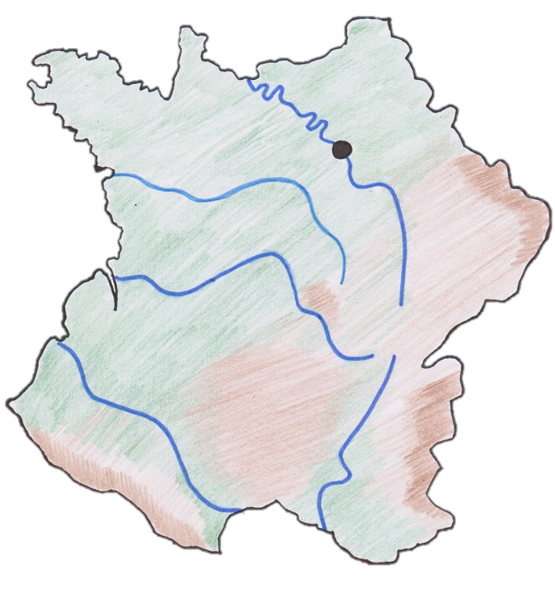
FRANCOUZSKÁ REPUBLIKA
Hlavní město: Paříž
Počet obyvatel: 62 milionů
Rozloha: 547 030 km²
Úřední jazyk: francouzština
- je členem Evropské unie
Seina
Paříž
Loira
Garonne
Dardogne
Rhône
Pyreneje
Alpy

Slide 4
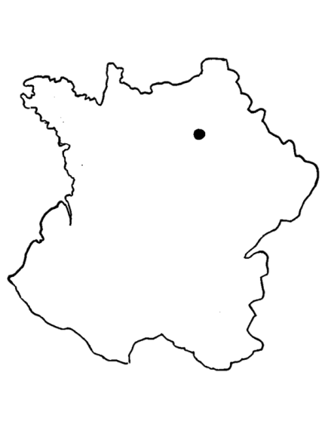
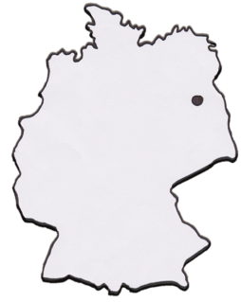
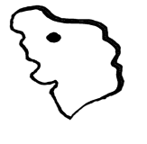


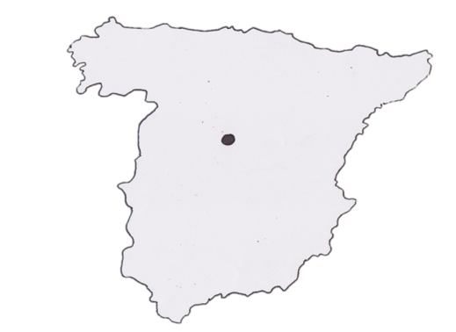
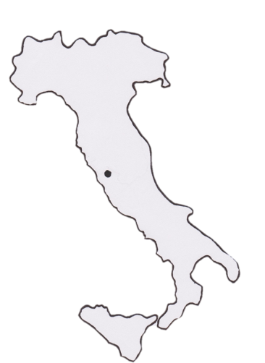

POLOHA
- největší stát západní Evropy
- přímořský stát
Sousední státy
1. Belgie
2. Lucembursko
3. Švýcarsko
4. Německo
5. Španělsko
6.Monako
7. Itálie
8. Andora
1
Atlantský oceán
2
4
3
7
8
6
5
Středozemní moře

Slide 5
VODSTVO
Moře: Oceán:
Lamanšský průliv - mezi Francií a Velkou Británií
Řeky : Jezera :
Středozemní
Atlantský
Garonne
Ženevské
Rhône
Loira
Seine
Bourget

Slide 6
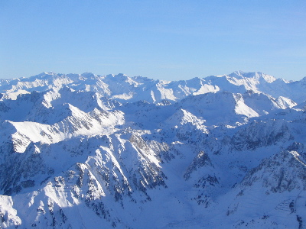
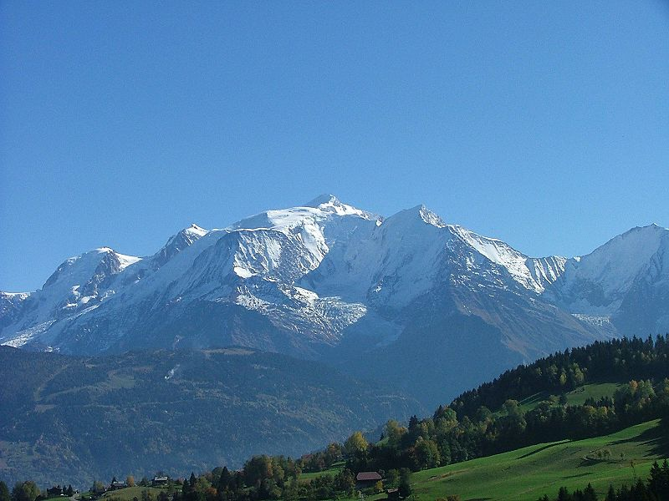
POVRCH
POHOŘÍ:
Alpy - nejvyšší vrchol Evropy Pyreneje
MONT BLANC

Slide 7
PRŮMYSL
ODĚVNÍ
ZBROJNÍ
LETECKÝ
KOSMICKÝ
AUTOMOBILOVÝ
OBUVNICKÝ

Slide 8
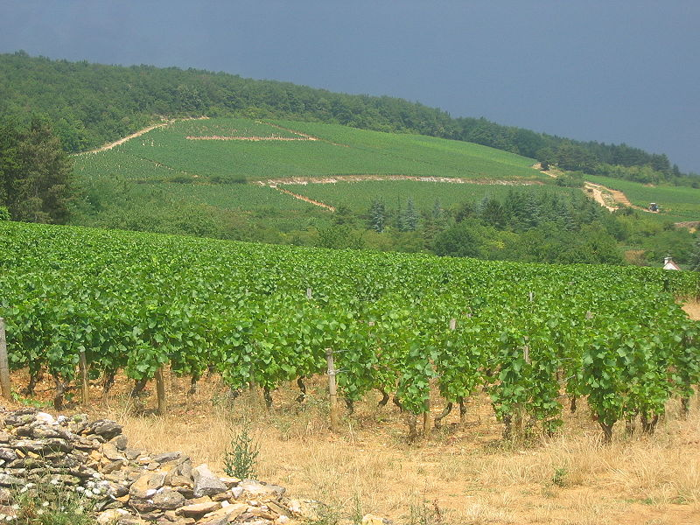
ZEMĚDĚLSTVÍ
- vinná réva
- obilí
vinařské oblasti:
Champagne
Burgundsko
Provence
-výroba sýrů

Slide 9
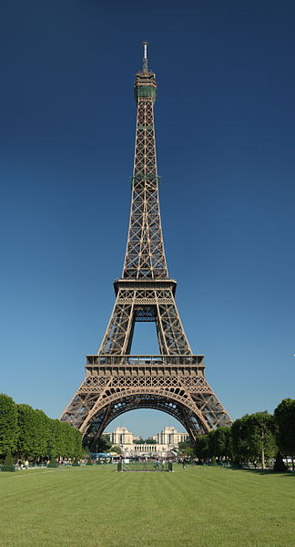
HLAVNÍ MĚSTO - PAŘÍŽ
Eiffelova věž
řeka Seina
umělá jezera
37 mostů přes řeku Seinu
parky, zahrady
botanická zahrada
metro
letiště

Slide 10
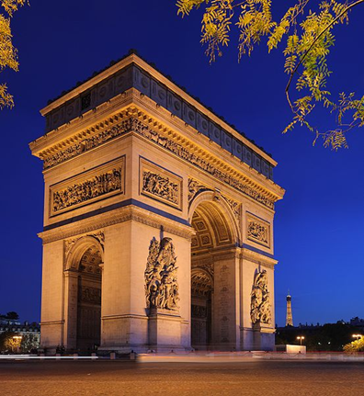
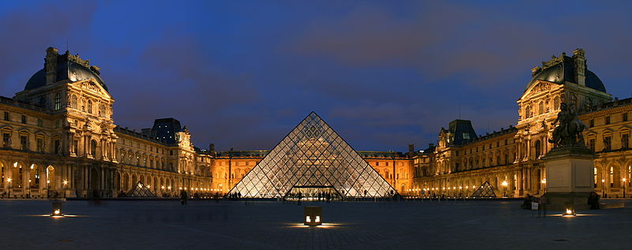
HLAVNÍ MĚSTO - PAŘÍŽ
Notre-Dame - katedrála
Lucemburský palác
Vítězný oblouk
Louvre - muzeum

Slide 11
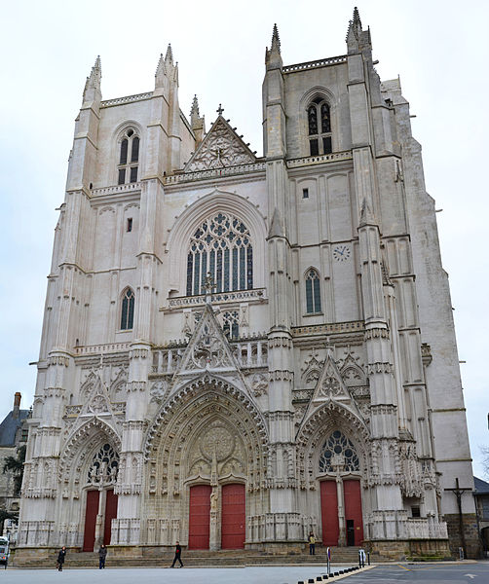
MĚSTA
MARSEILLE - přístav
- metro
LYON - muzea
NICE
NANTES - katedrála
TOULOUSE - letiště
- metro
LILLE

Slide 12
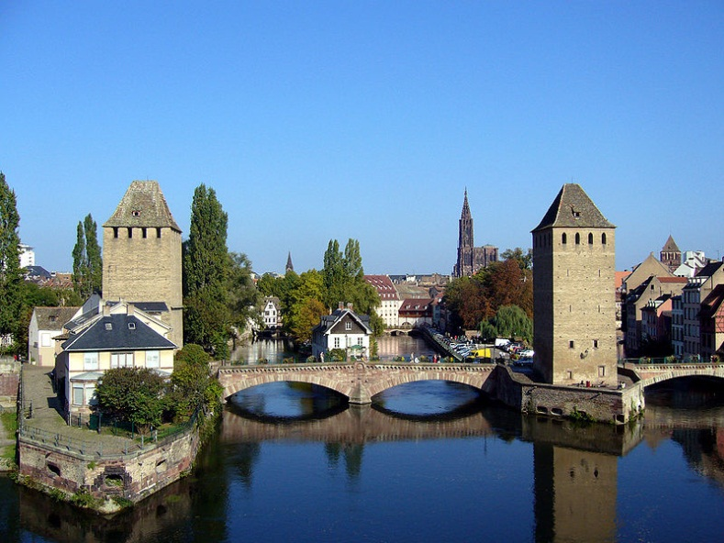
MĚSTA
MONTPELLIER
BORDEAUX
STRASBOURG - Evropský soud pro lidská práva
- Rada evropy
- Evropský parlament

Slide 13
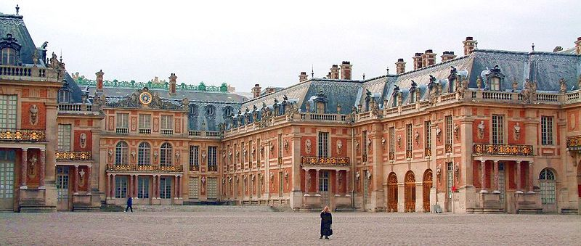
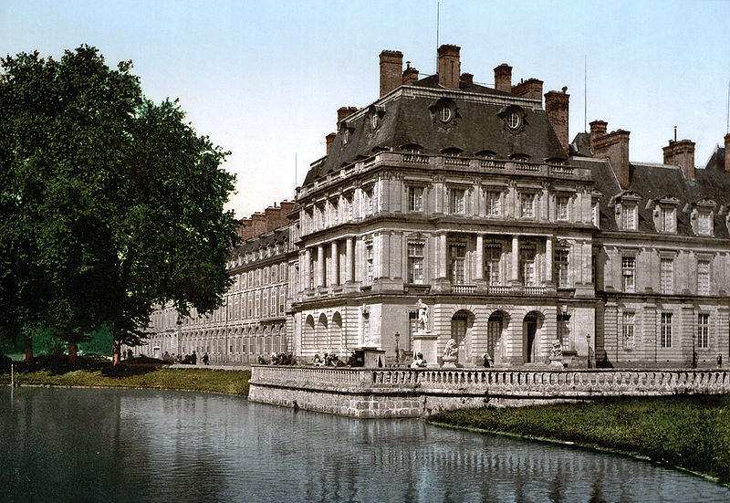
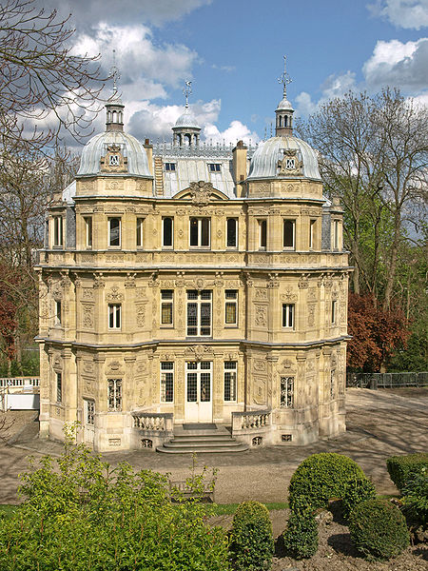
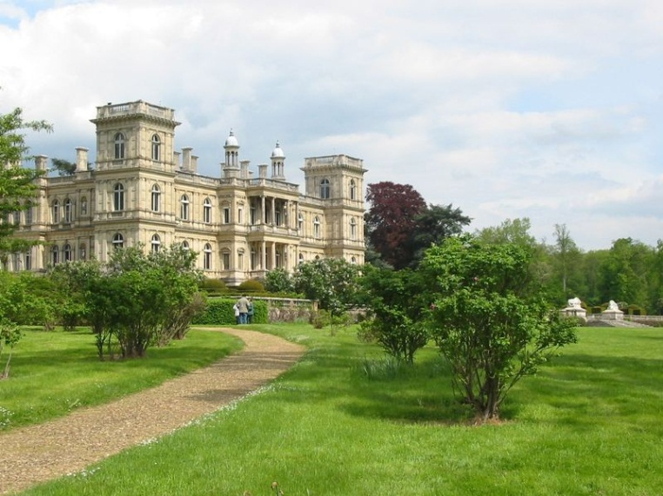
ZÁMKY
Versailles Fontainebleau
Ferriéres
Monte-Cristo

Slide 14
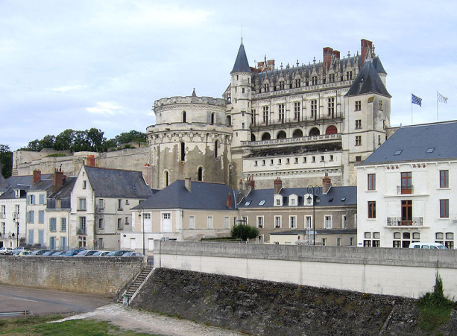
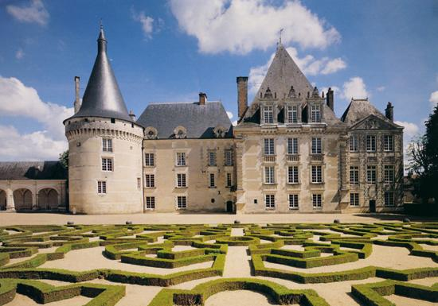
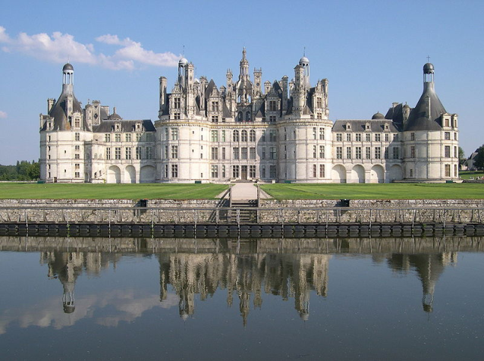
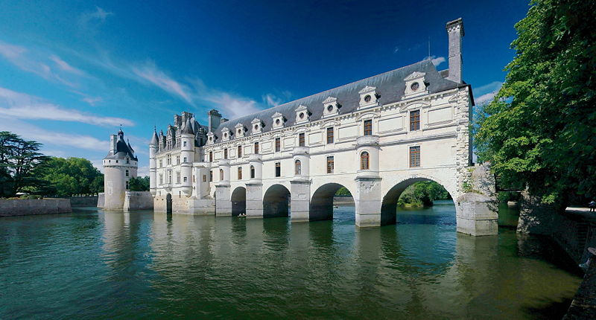
ZÁMKY
Amboise
Azay-Le-Ferron
Chenonceau
Chambord

Slide 15
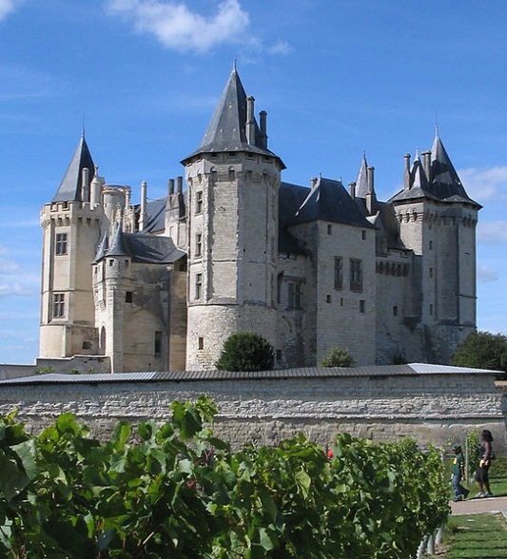
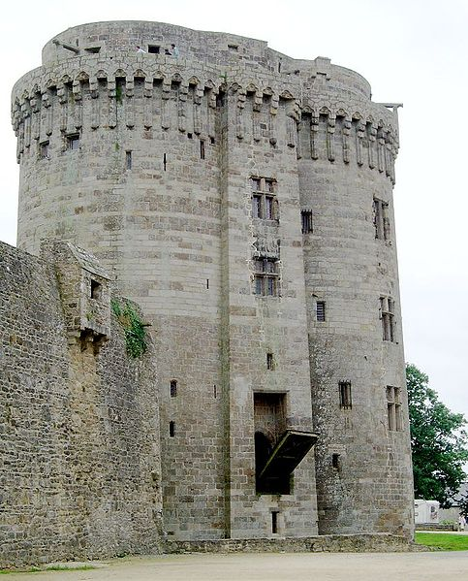
OSOBNOSTI
Antoine de Saint - Exupéry
spisovatel
Jules Verne
spisovatel
Honoré de Balzac
spisovatel
Paul Gaugin
malíř
HRADY
Saumur
Château de Dinan

Slide 16
ŠKRTNĚTE SLOVA, KTERÁ DO VĚT NEPATŘÍ
Hlavní město Francie je Marseille - Paříž - Moskva.
Nejvyšším vrcholem Francie je Sněžka - Mont Blanc - Grossglockner.
Francie je vnitrozemský - přímořský - ostrovní stát.
Jih Francie omývá moře Jaderské - Černé - Středozemní.
Ve Francii se pěstuje ananas - vinná réva - chmel.

Slide 17
ANOTACE
Prezentací se žáci seznamují s Francouzskou republikou. 1) Výkladový materiál doplňující k učebnici Místo kde žijeme Učebnice pro 4. a 5. ročník základní školy RNDr. Irena Smolová, Ph.D., Doc. RNDr. Zdeněk Szczyrba, Ph.D. Vydal Prodos spol. s r. o., pedagogické nakladatelství Výroba: Prodos 2008 ISBN 978-80-7230-221-5 2) Procvičování - otázky

Slide 18
POUŽITÉ ZDROJE
Vlastní zdroje. http://cs.wikipedia.org/wiki/Soubor:Mont_Blanc_oct_2004.JPG http://cs.wikipedia.org/wiki/Soubor:Central_pyrenees.jpg http://cs.wikipedia.org/wiki/Soubor:Vineyards_Fixin2.jpg http://cs.wikipedia.org/wiki/Soubor:Tour_Eiffel_Wikimedia_Commons.jpg http://cs.wikipedia.org/wiki/Soubor:Arc_Triomphe.jpg http://cs.wikipedia.org/wiki/Soubor:Louvre_2007_02_24_c.jpg http://cs.wikipedia.org/wiki/Soubor:Kathedrale_von_Nantes_Hauptfassade.jpg http://cs.wikipedia.org/wiki/Soubor:Absolute_ponts_couverts_02.jpg http://cs.wikipedia.org/wiki/Soubor:Chateau-de-versailles-cour.jpg http://cs.wikipedia.org/wiki/Soubor:ChateauFontainebleau07.jpg http://cs.wikipedia.org/wiki/Soubor:Maison_Dumas_Ch%C3%A2teau_de_Monte-Cristo_01.jpg http://cs.wikipedia.org/wiki/Soubor:Chateau_de_Ferrieres.jpg http://cs.wikipedia.org/wiki/Soubor:AmboiseLeChateau.JPG http://cs.wikipedia.org/wiki/Soubor:Ch%C3%A2teau_d%27Azay-Le-Ferron.jpg http://cs.wikipedia.org/wiki/Soubor:Chateau_de_Chenonceau_2008E.jpg http://cs.wikipedia.org/wiki/Soubor:France_Loir-et-Cher_Chambord_Chateau_03.jpg http://cs.wikipedia.org/wiki/Soubor:Chauteau_Saumur_2.jpg http://cs.wikipedia.org/wiki/Soubor:Chateau_Dinan1.jpg Prezentace obsahuje animace.

